Slide 1

§4 连续型随机变量的概率密度
概率密度及其性质
指数分布
均匀分布
正态分布与标准正态分布
返回主目录

Slide 2

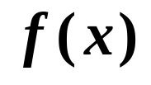
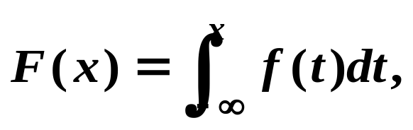

一.连续型随机变量的概念与性质
§4 连续型随机变量的概率密度
定义 如果对于随机变量X 的分布函数 ，
存在非负实函数 ，使得对于任意
实数 ，有
则称 X 为连续型随机变量，其中函数 称为X 的概率密度函数,简称概率密度.
连续型随机变量 X 由其密度函数唯一确定．
返回主目录

Slide 3
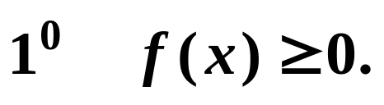
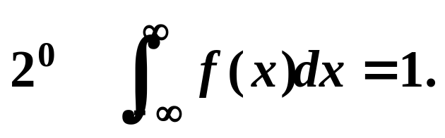
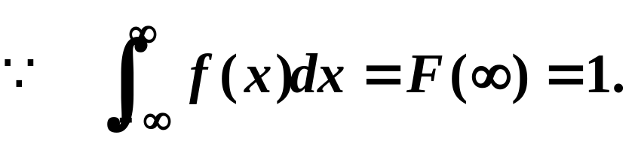
说 明
§4 连续型随机变量的概率密度
概率密度 f(x) 具有以下性质：
f (x)
1
0
x
返回主目录

Slide 4
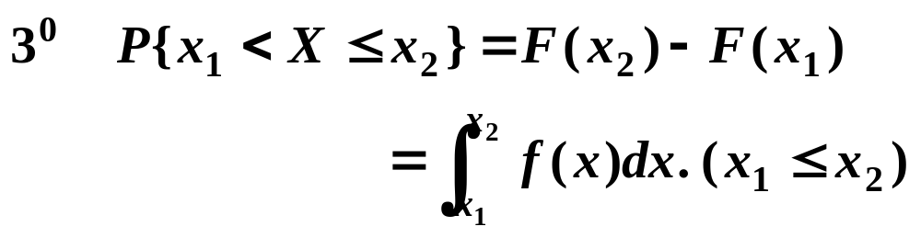

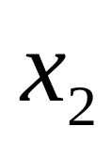
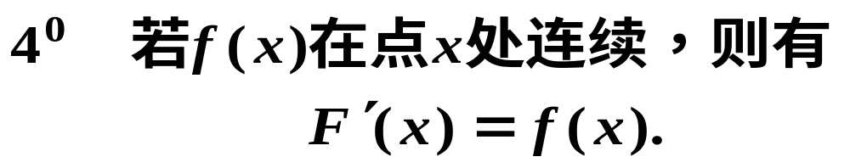
§4 连续型随机变量的概率密度
f(x)
0
x
返回主目录

Slide 5
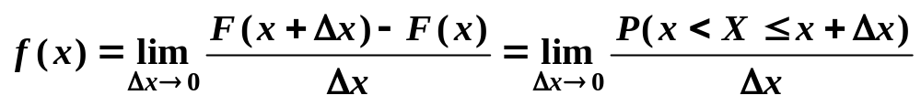

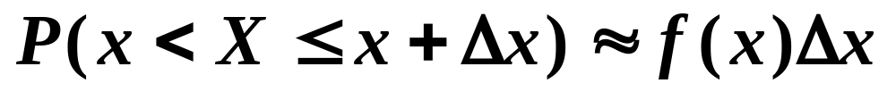
注意 1
§4 连续型随机变量的概率密度
密度函数不是概率！
根据性质4以及导数的定义，有
由此可见
返回主目录

Slide 6
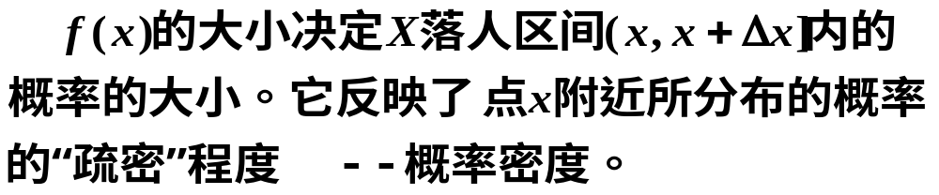

注意 2
§4 连续型随机变量的概率密度
密度函数的概率涵义：
注意 3
连续型随机变量的一个重要特点：
返回主目录

Slide 7
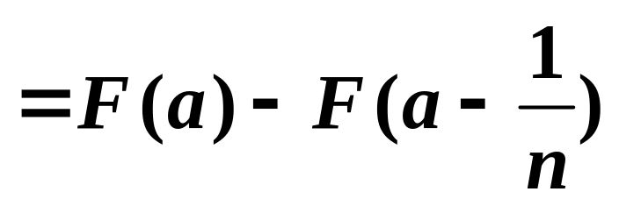
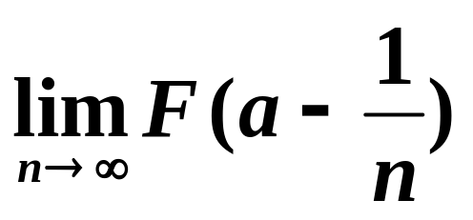
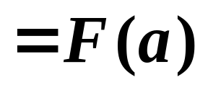
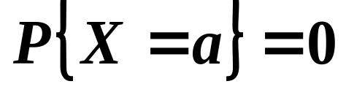
§4 连续型随机变量的概率密度
⎧
1
⎫
证明：
≤
{
=
}
≤
P
⎨
a
−
<
X
≤
a
⎬
0
P
X
a
⎩
n
⎭
所以有
返回主目录

Slide 8
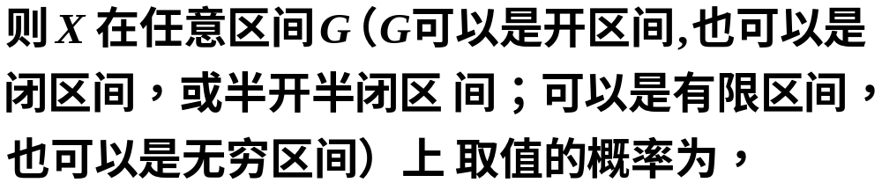
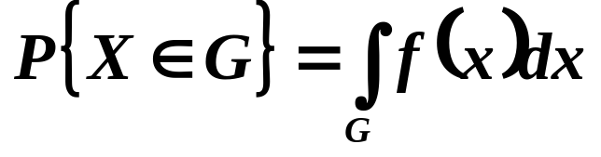
说 明
§4 连续型随机变量的概率密度
⑴．由上述性质可知，对于连续型随机变量，我
们关心它在某一点取值的问题没有太大的意义；
我们所关心的是它在某一区间上取值的问题．
返回主目录

Slide 9
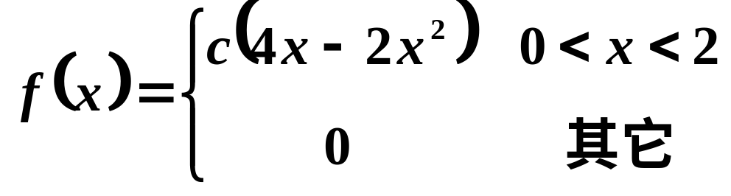
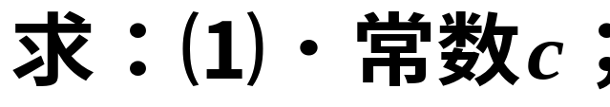
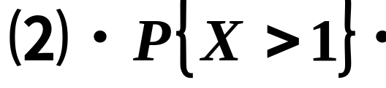
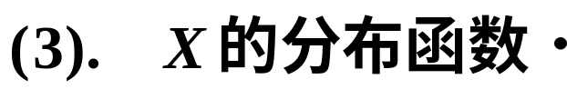
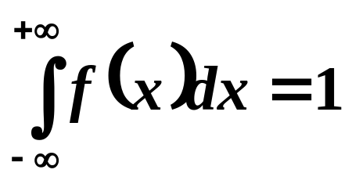
例1
§4 连续型随机变量的概率密度
设 X 是连续型随机变量，其密度函数为
解：⑴．由密度函数的性质
返回主目录

Slide 10
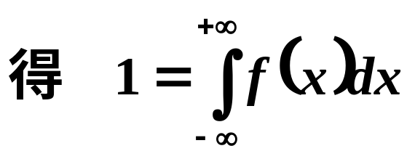
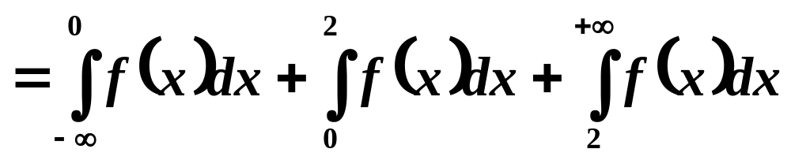
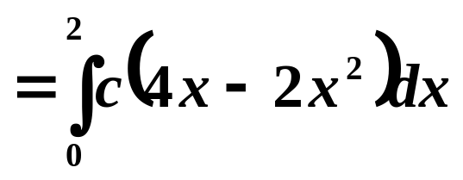
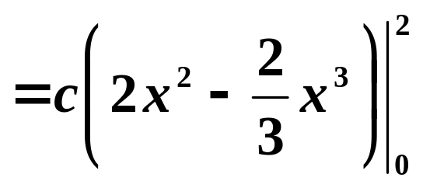
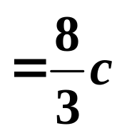
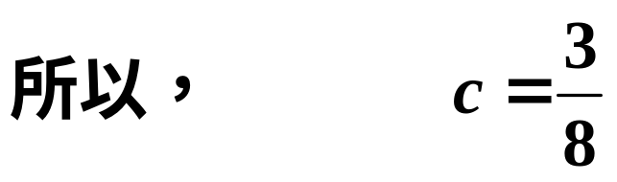
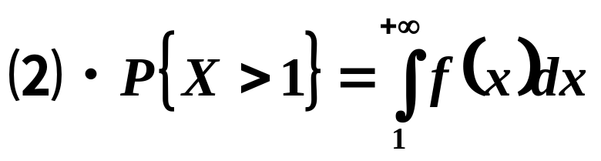
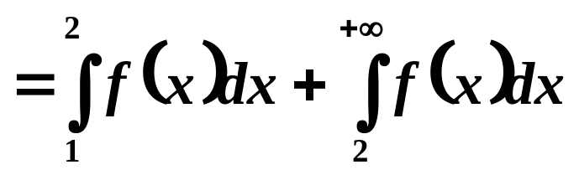
例 1（续）
§4 连续型随机变量的概率密度
返回主目录

Slide 11
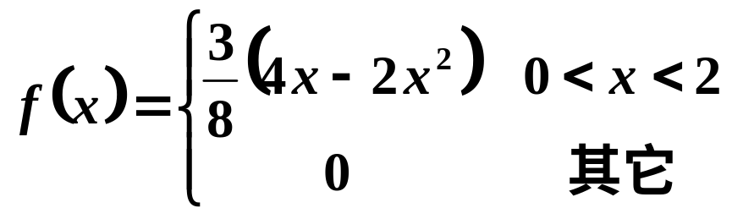
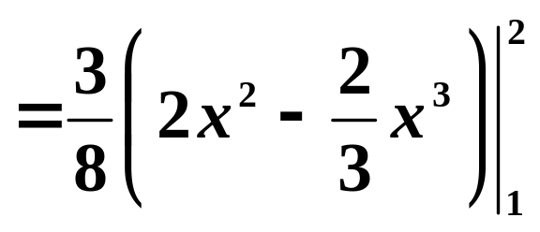
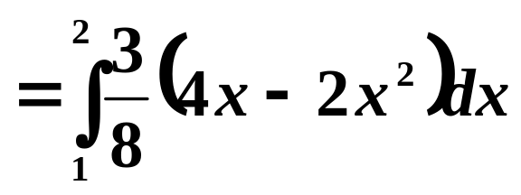
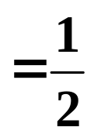
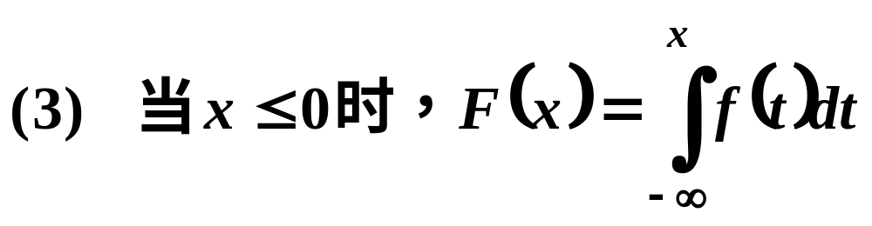
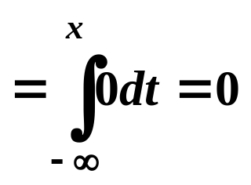
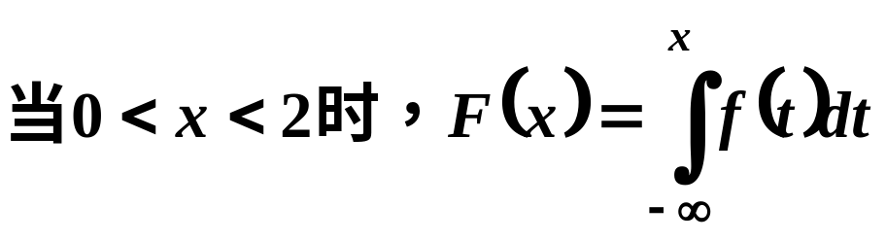
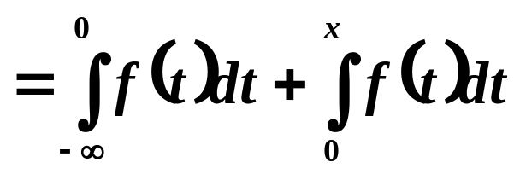
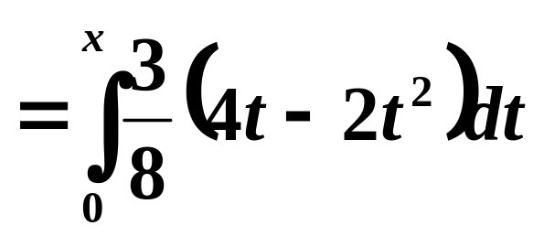
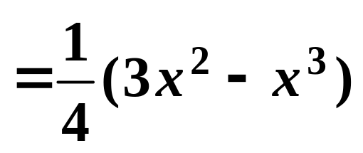
例 1（续）
§4 连续型随机变量的概率密度
返回主目录

Slide 12
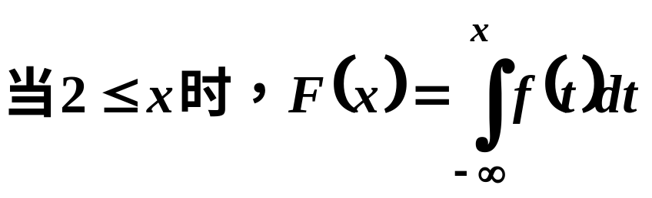
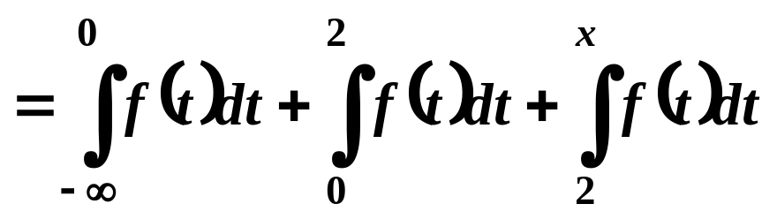
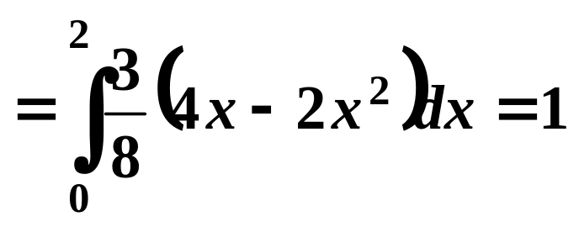
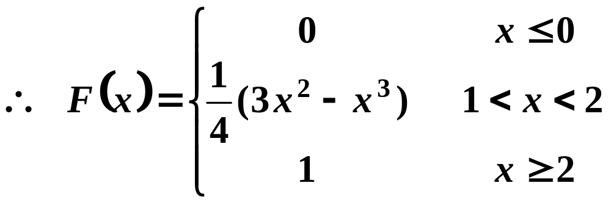
例 1（续）
§4 连续型随机变量的概率密度
返回主目录

Slide 13
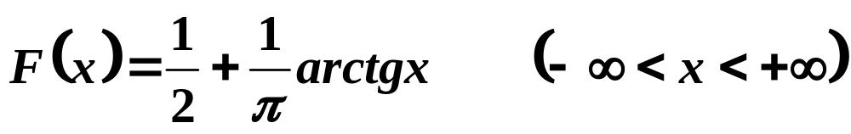



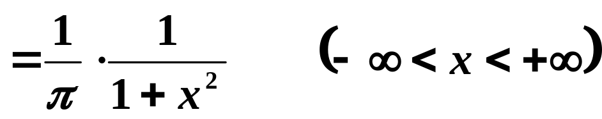
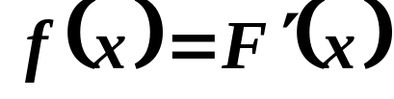
§4 连续型随机变量的概率密度
例2
返回主目录

Slide 14

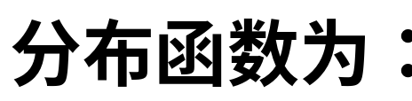
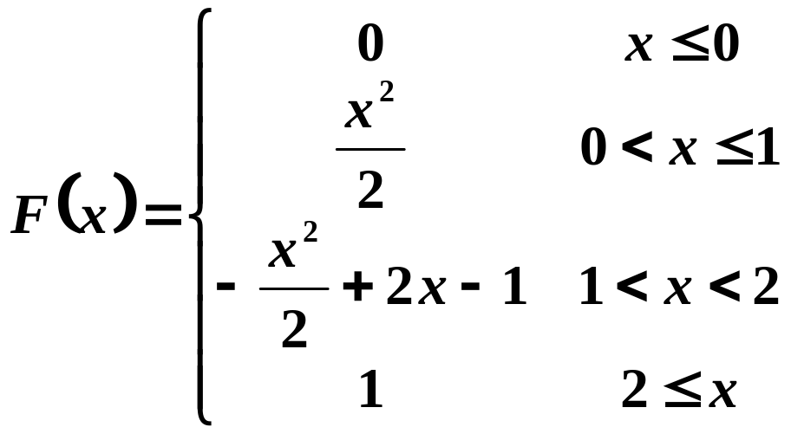

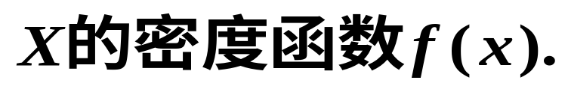


例 3
§4 连续型随机变量的概率密度

Slide 15





§4 连续型随机变量的概率密度
例4
由分布函数的性质
有
解得
返回主目录

Slide 16




§4 连续型随机变量的概率密度
例4（续）
返回主目录

Slide 17





例 5
§4 连续型随机变量的概率密度
某电子元件的寿命（单位：小时）是以
为密度函数的连续型随机变量．求 5 个同类型的元件在使用的前 150 小时内恰有 2 个需要更换的概率.
解：设A={ 某元件在使用的前 150 小时内需要更换}
返回主目录

Slide 18



例 5（续）
§4 连续型随机变量的概率密度
检验 5 个元件的使用寿命可以看作是在做一个5
重Bernoulli试验．
令：Y=“5 个元件中使用寿命不超过150小时 的
元件数”
则
B={ 5 个元件中恰有 2 个的使用寿命不超过150小时 }
返回主目录

Slide 19







二.一些常用的连续型随机变量
§4 连续型随机变量的概率密度
1．均 匀 分 布
若随机变量 的密度函数为
记作 X ~ U [a , b]
返回主目录

Slide 20






密度函数的验证
§4 连续型随机变量的概率密度
返回主目录

Slide 21




均匀分布的概率背景：
重要的连续分布
⑴．类似地，我们可以定义
(
)
区间
a
，
b
上的均匀分布；
[
)
区间
a
，
b
上的均匀分布；
(
]
区间
a
，
b
上的均匀分布．
X
X
a
0
x
b
l
l
返回主目录

Slide 22


均匀分布的概率背景
重要的连续分布
均匀分布的应用：数值计算中的舍入误差，某一时间间隔内汽车站上乘客到站的时间，等均认为服从均匀分布。
返回主目录

Slide 23


均匀分布的分布函数
重要的连续分布
[
]
若随机变量
X
服从区间
a
，
b
上的均匀分布，
则
X
的分布函数为
F (x)
1
a
0
b
x
返回主目录

Slide 24


例 6
§4 连续型随机变量的概率密度
设公共汽车站从上午7时起每隔15分钟来一班车,如果某乘客到达此站的时间是 7:00 到7:30之间的均匀随机变量．试求该乘客候车时间不超过5分钟的概率．
解：
设该乘客于7时X分到达此站．
则
X
服从区间
[
0
，
30
]
上的均匀分布．
返回主目录

Slide 25

例 6（续）
§4 连续型随机变量的概率密度
令：B={ 候车时间不超过5分钟 }
返回主目录

Slide 26





例 7
§4 连续型随机变量的概率密度
返回主目录

Slide 27





例 7（续）
§4 连续型随机变量的概率密度
返回主目录

Slide 28


2．指 数分布
§4 连续型随机变量的概率密度
如果随机变量 X 的密度函数为
返回主目录

Slide 29






密度函数的验证
§4 连续型随机变量的概率密度
返回主目录

Slide 30




指数分布的分布函数
§4 连续型随机变量的概率密度
注意:
指数分布的应用：指数分布常作为各种“寿命”分布的
近似分布，如：“灯泡的寿命”，“动物的寿命”，“电话问题中的通话时间”，“随机服务系统中的服务时间”都常假定服从指数分布。
返回主目录

Slide 31





§4 连续型随机变量的概率密度
指 数分布的重要性质：
设X服从指 数分布，则
若把X解释为寿命，则上式表明：如果已知某人
活了 s 年，则他至少再活 t 年的概率与年龄s 无关，
所以人们风趣地称指 数分布的这一性质为“永远年轻”，
又称“无记忆性”----即把过去的年龄忘记了。
返回主目录

Slide 32



例 8
§4 连续型随机变量的概率密度
返回主目录

Slide 33





例 8（续）
§4 连续型随机变量的概率密度
令：B={ 等待时间为10~20分钟 }
返回主目录

Slide 34

3．正 态 分 布
重要的连续分布
如果连续型随机变量
X
的密度函数为
(
)
x
−
μ
2
(
)
1
−
(
)
f
x
=
e
2
σ
2
−
∞
<
x
<
+∞
2
π
σ
(
−
∞
<
μ
<
+∞
σ
>
0
)
其中
，
为参数
，
(
)
则称随机变量
X
服从，参数为
μ
，
σ
2
的
p (x)
正态分布．记作
(
)
X
~
N
μ
，
σ
2
0
x

Slide 35





标准正态分布
重要的连续分布
0
x

Slide 36



密度函数的验证
重要的连续分布
返回主目录

Slide 37





密度函数的验证(续)
重要的连续分布
返回主目录

Slide 38




密度函数的验证(续)
重要的连续分布
为此，我们只需证明：
返回主目录

Slide 39





密度函数的验证(续)
重要的连续分布
作极坐标变换：
x
=
r
cos
θ
，
y
=
r
sin
θ
，
则有
返回主目录

Slide 40






密度函数的验证(续)
重要的连续分布
x
−
μ
dx
作变换：
u
=
，
则
du
=
σ
σ
返回主目录

Slide 41



密度函数的验证(续)
重要的连续分布
返回主目录

Slide 42





正态分布密度函数的图形性质
重要的连续分布
0
x

Slide 43

正态分布密度函数的图形性质
重要的连续分布
0
x

Slide 44


正态分布密度函数的图形性质
重要的连续分布
0
x

Slide 45


正态分布密度函数的图形性质（续）
重要的连续分布
返回主目录
0
x

Slide 46




正态分布的重要性质：
重要的连续分布
p (x)
返回主目录
0
x

Slide 47
正态分布的重要性
重要的连续分布
正态分布是概率论中最重要的分布，这可以由以下情形加以说明：
⑴．正态分布是自然界及工程技术中最常见的分布之一，大量的随机现象都是服从或近似服从正态分布的．可以证明，如果一个随机指标受到诸多因素的影响，但其中任何一个因素都不起决定性作用，则该随机指标一定服从或近似服从正态分布．
⑵．正态分布有许多良好的性质，这些性质是其它许多分布所不具备的．
⑶．正态分布可以作为许多分布的近似分布．
返回主目录

Slide 48



标准正态分布的计算
重要的连续分布
返回主目录

Slide 49


标准正态分布的计算（续）
重要的连续分布
对于
x
≥
0
我们可直接查表求出
Φ
(
x
)
=
P
{
X
≤
x
}
如果
x
<
0
，我们有公式
:
(
)
−
x
(
)
1
−
x
−
t
2
Φ
−
x
=
∫
ϕ
t
dt
=
∫

e
2
dt
2
π
−
∞
−
∞
作变换
t
=
−
u
，
dt
=
−
du
，得
-x
0
x
x
(
)
1
x
−
u
2
Φ
−
x
=
−
∫
e
2
du
2
π
+
∞
1
+∞
u
2
=
∫
−
1
x
u
2
e
2
du
=
1
−
∫
−
π
e
2
du
=
1
−
Φ
(
x
)
2
2
π
x
−
∞

Slide 50







一般正态分布的计算
重要的连续分布

Slide 51



一般正态分布的计算（续）
重要的连续分布
返回主目录

Slide 52







例 9
重要的连续分布
返回主目录

Slide 53







重要的连续分布
例10
返回主目录

Slide 54






重要的连续分布
例10(续)
返回主目录

Slide 55




重要的连续分布
例10(续)
返回主目录

Slide 56









重要的连续分布
例11
返回主目录

Slide 57







重要的连续分布
例12
返回主目录

Slide 58



例 13
重要的连续分布
返回主目录

Slide 59




例 13（续）
重要的连续分布
返回主目录

Slide 60













重要的连续分布
0

Slide 61


重要的连续分布
0

Slide 62




重要的连续分布
4. -分布.
返回主目录

Slide 63




Γ- 函 数
重要的连续分布
返回主目录

Slide 64





重要的连续分布
说明：

Slide 65





重要的连续分布
说明：
作业：
返回主目录

